Slide 1
Комунальне підприємство електромереж зовнішнього освітлення «МІСЬКСВІТЛО» м. Кропивницький

Slide 2
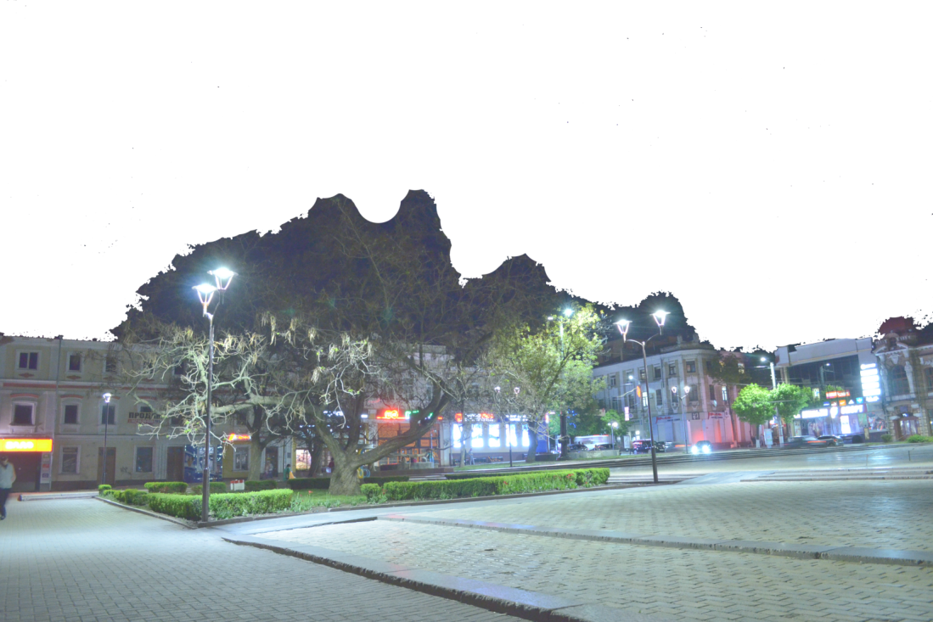
Інформаційна довідка за 2016 рік:
Колектив – 31 чоловік.
Протяжність мереж освітлення – 297,7 км.
Кількість світлоточок – 8 443 шт.
Вартість витраченої електроенергії – 2,8 млн.грн.

Slide 3
Основні види робіт за 2016 рік та доход від
діяльності – 18 млн. 372,0 тис. грн.:
1. Поточний ремонт та утримання в належному стані мереж зовнішнього освітлення 5 млн. 739,0 тис. грн.:
- Замінено проводів – 12,5 км.;
- Замінено світильників – 286 шт.;
- Замінено ламп – 2319 шт.;
- Встановлено з/б опор – 33 шт.; опор ОДО – 2 шт.
2. Капітальний ремонт мереж зовнішнього освітлення
8 млн. 943,0 тис. грн.:
- Змонтовано проводів – 41 км.;
- Змонтовано світильників – 1303 шт.;
- Змонтовано з/б опор – 390 шт.; опор ОДО – 24 шт.

Slide 4
Доходи з неосновної діяльності – 862,0 тис. грн.:
1. Спільне використання опор – 266,4 тис. грн.
2. Послуги з монтажу іншим організаціям – 308,6 тис. грн.
3. Автопослуги – 24,0 тис. грн.
4. Проектні послуги – 263,0 тис. грн.

Slide 5
Фінансовій результат за 2016 рік:
1. Прибуток – 614 тис. грн.
2. Дебіторська заборгованість 40,5 тис. грн.
3. Кредиторська заборгованість – 212,6 тис. грн. (в т. ч. податок на прибуток 135 тис. грн.)

Slide 6
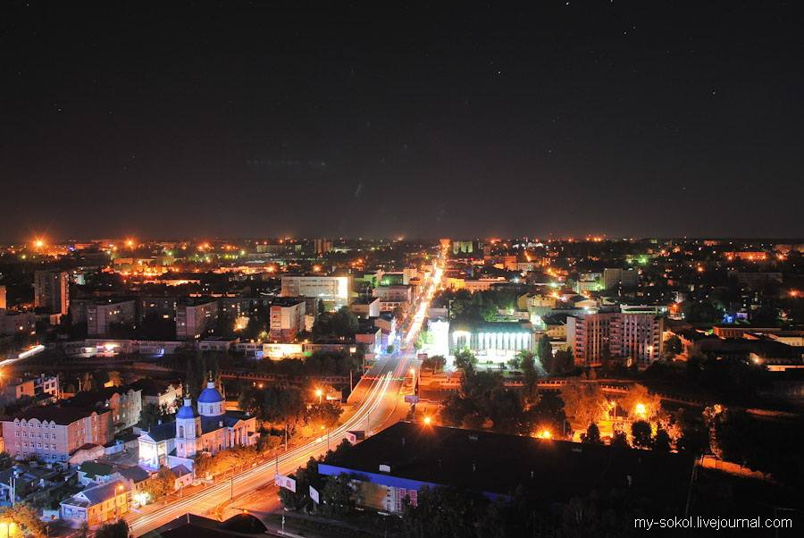
2016 розпочато реалізацію проекту «СВІТЛЕ МІСТО» - покращення якості життя людей

